Slide 1
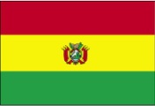
Información sobre países
Notes:
Use this slide to elicit prior knowledge in Spanish.
See which countries they can recognise. See if they can tell you the continents. Ask what languages they speak there.

Slide 2
Objetivos:
Aprender información sobre 6 países
Poner y contestar preguntas

Slide 3
Vamos a comparar 6 países
País | Continente | Capital | Población | Expectativa de vida Hombres / Mujeres |  | Idiomas | Moneda
Andorra | Europa | Andorra La Vella | 82,000 | 81 | 87 | catalán, español, francés | Euro
Bolivia | Sudamérica | La Paz | 9,248,000 | 64 | 69 | español quechua aymara | Boliviano
Perú | Sudamérica | Lima | 29,181,000 | 69 | 72 | español quechua aymara | Nuevo sol
España | Europa | Madrid | 45,000,000 | 79 | 85 | español (castellano), catalán, valenciano, gallego, euskera | Euro
República Árabe Saharaui Democrática | África | El Aaiún | 394,000 | 52 | 56 | árabe, español | Peseta saharawi
Reino Unido | Europa | Londres | 61,000,000 | 76 | 81 | inglés | Libra esterlina
Notes:
Don’t dwell too much on this slide. Just explain the objective is to 1) know more information about 6 countries 2) use the information to compare countries with each other Use the table headings to make sure students know what each one means.
NB: El Aaiún is the disputed capital of the RASD – the country is not even officially recognised as a state in its own right by most other nations.

Slide 4
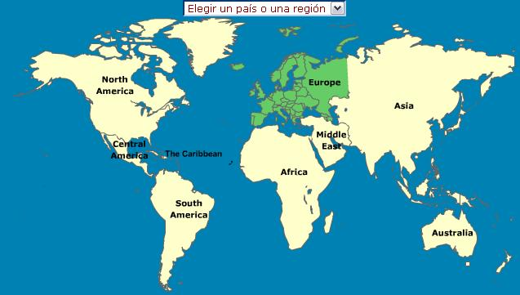
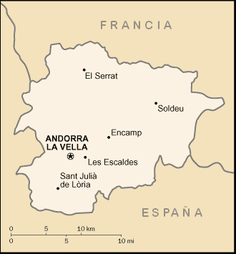
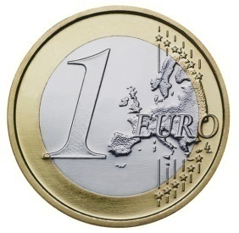
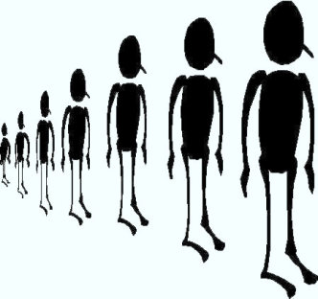
Bandera
Continente
87 años / 81 años
Idiomas
Catalán Español Francés
Expectativa de vida
Capital
Moneda
Población
82,000 (ochenta y dos mil habitantes)
Notes:
This is the example of 1 x country’s profile slide. Display this slide. Students have a copy of the questions on slide 4 already. Elicit answers from them – modelling whole sentences yourself but accepting all TL responses form them.
http://www.google.co.uk/imgres?imgurl=http://www.worldflags.es/ampliaciones/448aANDORRA.jpg&imgrefurl=http://www.worldflags.es/en/cart.php%3Faction%3Ddetalle%26idp%3D448%26idSEC%3D1%26categoria%3D3%26subcategoria%3D19%26inicio%3D0&h=250&w=400&sz=25&tbnid=6Nj4-wAy_zzuLM:&tbnh=78&tbnw=124&prev=/images%3Fq%3DAndorra%2Bbandera&zoom=1&q=Andorra+bandera&hl=en&usg=__IjD0kEkZst5YXSs8PscPxKYxXKE=&sa=X&ei=PyZiTZPcNNC48gP2v4jyCA&ved=0CD8Q9QEwBw
http://www.google.co.uk/imgres?imgurl=http://upload.wikimedia.org/wikipedia/commons/9/94/Andorra_mapa.png&imgrefurl=http://commons.wikimedia.org/wiki/File:Andorra_mapa.png&h=355&w=330&sz=7&tbnid=5AkzwUPln68KgM:&tbnh=121&tbnw=112&prev=/images%3Fq%3Dandorra%2Bmapa&zoom=1&q=andorra+mapa&hl=en&usg=__ibqus6tACA-bytnE5S4oeg9YEoY=&sa=X&ei=7iZiTbOlKYmPswaslaS2CA&sqi=2&ved=0CCQQ9QEwBQ
http://www.google.co.uk/imgres?imgurl=http://gregor.us/wp-content/uploads/2009/07/population-graphic.jpg&imgrefurl=http://gregor.us/coal/its-a-planet-of-slums/&usg=__ckh6OImTjmdyfPckNscJDnXFaeE=&h=422&w=449&sz=29&hl=en&start=10&zoom=1&tbnid=UZVbXId4sgk-uM:&tbnh=135&tbnw=149&ei=VipiTZzgOJLe4gap_anGCQ&prev=/images%3Fq%3Dpopulation%26um%3D1%26hl%3Den%26client%3Dfirefox-a%26sa%3DN%26rls%3Dorg.mozilla:en-US:official%26biw%3D667%26bih%3D578%26tbs%3Disch:10%2C477&um=1&itbs=1&iact=hc&vpx=135&vpy=234&dur=418&hovh=140&hovw=149&tx=166&ty=105&oei=TSpiTfH9Csz44AbC_-zVCQ&page=2&ndsp=9&ved=1t:429,r:3,s:10&biw=667&bih=578

Slide 5
¿Qué colores tiene la bandera?
¿En qué continente está?
¿Con qué países limita?
¿Cuántos habitantes hay/tiene?
¿Cuál es la capital?
¿Qué idiomas hablan?
¿Cuál es la expectativa de vida para los hombres/ para las mujeres?
¿Cómo se llama la moneda de este país?
Notes:
Show this slide. Then give out the countries cards for the short speaking activity that will put them into the groups you want for the next 2-3 lessons. Once they are sorted into their groups, give out copies of the country information for each.
Each group is going to write a short presentation giving the information in response to these 8 questions. They can divide up the questions in their groups but all need to have a copy of all of the presentation by the end. Homework is going to be to write up a neat version and to practise their own part of the presentation (e.g. groups of 4 will have 2 x questions each to answer in the presentation).

Slide 6
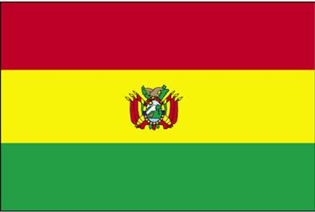
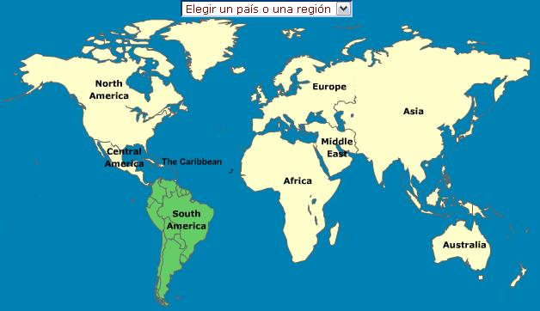
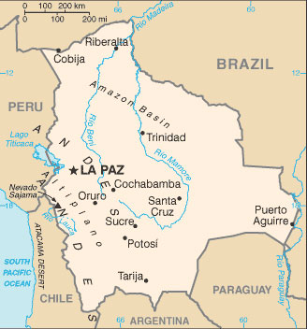
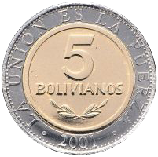
Bandera
Continente
69 años / 64 años
Idiomas
Español Quechua Aymara
Expectativa de vida
Capital
Moneda
Población
9,248,000 (nueve millones doscientos cuarenta y ocho mil habitantes)
Notes:
Images from www.countryreports.org Boliviano from wikipedia man/woman from open clip art

Slide 7
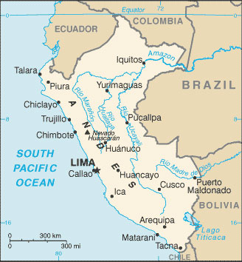
Bandera
Continente
72 años / 69 años
Idiomas
Español Quechua Aymara
Expectativa de vida
Capital
Moneda
Población
29,181,000 (veintinueve millones ciento ochenta y un mil habitantes)
Notes:
Images from www.countryreports.org Currency from wikipedia man/woman from open clip art

Slide 8
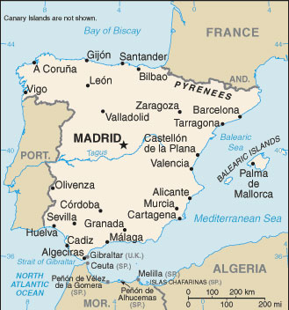
Bandera
Continente
85 años / 79 años
Idiomas
Expectativa de vida
Español (Castellano), Catalán, Valenciano, Gallego, Euskera
Capital
Moneda
Población
45,000,000 (cuarenta y cinco millones de habitantes)
Notes:
Images from www.countryreports.org Currency from wikipedia man/woman from open clip art

Slide 9
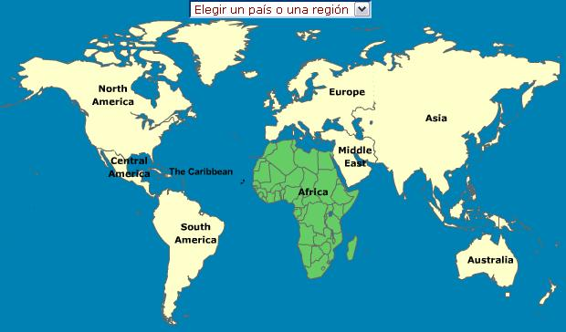
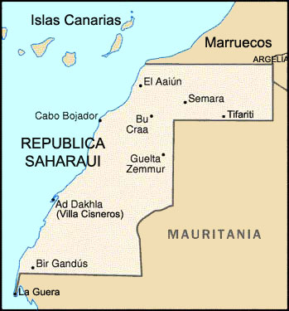
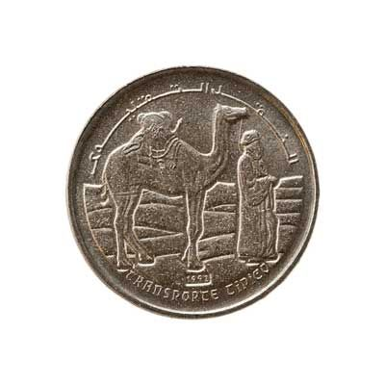
Bandera
Continente
56 años / 52 años
Idiomas
Expectativa de vida
Árabe Español
Capital ? El Aaiún
Moneda
Población
394,000 (trescientos noventa y cuatro mil habitantes)
Notes:
Images from www.countryreports.org Currency from wikipedia man/woman from open clip art

Slide 10
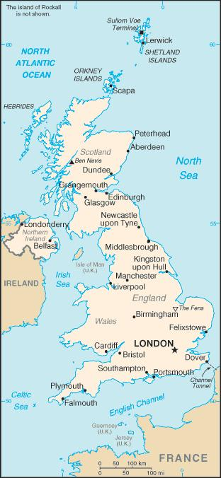
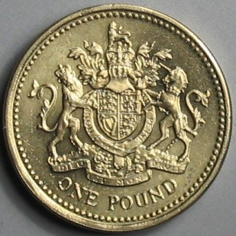
Bandera
Continente
81 años / 76 años
Idiomas
Expectativa de vida
Inglés
Capital
Moneda
Población
61,000,000 (sesenta y un millones de habitantes)
Notes:
Images from www.countryreports.org Currency from wikipedia man/woman from open clip art

